Slide 1
Szkolenie z Bezpieczeństwa Mobilnej Gastronomii (Food Truck)
Część 4: Bezpieczna obsługa butli propanowej
Niniejsze materiały zostały wyprodukowane w ramach dotacji numer SH-39170-SH2 otrzymanej od Administracji Bezpieczeństwa i Higieny Pracy Departamentu Pracy Stanów Zjednoczonych. Niekoniecznie odzwierciedlają one poglądy ani politykę Departamentu Pracy Stanów Zjednoczonych, a także wymienienie nazw handlowych, produktów komercyjnych lub organizacji nie oznacza poparcia ze strony Rządu Stanów Zjednoczonych.
Notes:
Ta część modułów szkoleniowych powinna trwać od 20 do 25 minut, zależnie od ilości pytań zadawanych przez uczestników.

Slide 2
Cel szkolenia
Po ukończeniu tego modułu uczestnik będzie w stanie:
Zidentyfikować podstawowe właściwości propanu oraz zagrożeń związanych z użytkowaniem butli propanowej.
Rozpoznać i zastosować środki kontroli powyższych zagrożeń w celu zminimalizowania ryzyka z nimi związanego.

Slide 3
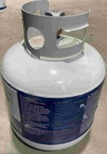
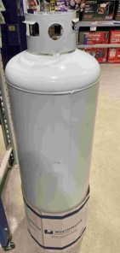
Bezpieczna obsługa butli propanowej
Propan: Niebezpieczny materiał wymagający szacunku
Propan to rodzaj gazu ziemnego skroplonego (LP-Gaz), który może być transportowany w zbiornikach i używany do celów kulinarnych.
Według NFPA, 68% pożarów w samochodach gastronomicznych (food truckach) jest wynikiem wycieków lub uszkodzeń strukturalnych butli propanowych.
Butla propanowa o pojemności 20 funtów (9 kg) = energia wybuchowa równa 120 lasek dynamitu.
Uwaga: Prawnicy specjalizujący się odszkodowaniach za obrażenia cielesne zaczynają traktować wypadki w gastronomii mobilnej jako kolejną usługę prawniczą
OSTRZEŻENIE: Przepisy stanowe i lokalne mogą się różnić; udzielane tutaj wskazówki opierają się na wytycznych NFPA i zakładają, że menadżerowie będą się kierować wytycznymi pochodzącymi od lokalnych organów władzy i odpowiednio przeszkolonych profesjonalistów, gdy będzie to konieczne.

Slide 4
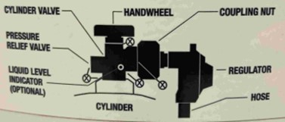
Co sprawia, że butla z propanem jest niebezpieczna?
Propan jest gazem w temperaturze pokojowej.
Cena jest podawana za galon, ale sprzedawany jest według wagi.
1 funt propanu = 0,236 galonów (60°F), więc 100 funtów = 23,6 galonów.
1 galon = 4,24 funta (gaz jest cięższy od powietrza, ale lżejszy od wody).
Propan jest pod wysokim ciśnieniem, aby utrzymać się w stanie ciekłym wewnątrz butli.
Gdy zawór jest otwarty, propan w stanie gazowym przemieszcza się do palników.
Wyzwania:
Klimat gorący: konieczne jest pozostawienie miejsca
na rozszerzenie gazu w butli.
Klimat zimny: niskie ciśnienia mogą wymagać uzupełnienia
nawet wtedy, gdy butla nie jest pusta.
Propan
Ciekły Propan
80%
Pojemności
zawór
pokrętło
Śruba złączna
Zawór bezpieczeństwa ciśnieniowego
Wskażnik poziomu cieczy (opcja)
Regulator
Wąż
butla
Notes:
BLEVE (Boiling Liquid Expanding Vapor Explosion) może również oznaczać Skuteczne Niszczenie Wszystkiego Poprzez Wybuch Rozprężającej Się Pary.

Slide 5
Co było przyczyną wypadku w Filadelfii w 2014 roku?
1 lipca 2014: Eksplozja samochodu gastronomicznego (food trucka) w Filadelfii, 2 osoby zabite, 13 rannych.
Wyjaśnienie: https://youtu.be/1YLLfOreaVE
Czynniki/Kolejność zdarzeń:
100-galonowa butla propanu pochodziła z roku 1948 i nie posiadała zaworu bezpieczeństwa.
Wysokie temperatury powodowały rozszerzanie się propanu, ciśnienie wzrastało bez możliwości uwalniania przez zawór bezpieczeństwa.
Ostatecznie butla pękła, a ciekły propan wydostał się i przekształcił w gaz.
Na nagraniu widać chwilę, gdy pojawia się chmura pary przed zapłonem.
Każde źródło zapłonu w pobliżu podpala propan.

Slide 6
Co powoduje, że propan jest niebezpieczny?
Propan jest pod wysokim ciśnieniem, aby pozostać w stanie ciekłym wewnątrz butli.
Po otwarciu zaworu, propan w stanie gazowym przemieszcza się do palników
Środki kontrolne mające na celu zapobieganie wypadkom (rozwiązania techniczne, praktyki pracy):
NIE wypełniaj butli powyżej 80% jej pojemności.
W gorący dzień propan potrzebuje miejsca do rozszerzania się aby nie stanowić zagrożenia.
Zawór bezpieczeństwa ciśnieniowego:
Umożliwia uwalnianie propanu, jeśli ciśnienie wewnątrz butli wzrasta.
Biała/refleksyjna powierzchnia zewnętrzna:
Odbija ciepło zamiast je absorbować.
Zachowaj odległość od źródeł zapłonu:
Uwolniony propan jest gęstszy od powietrza i może się
przemieszczać.
Propan
Ciekły Propan
80%
Pojemności
zawór
pokrętło
Śruba złączna
Zawór bezpieczeństwa ciśnieniowego
Wskażnik poziomu cieczy (opcja)
Regulator
Wąż
butla

Slide 7
Ogólna lista kontrolna dotycząca bezpieczeństwa butli propanowej
Sprawdź | Opis
 | Pojemniki na gaz LP nie mogą przekraczać 200 galonów pojemności indywidualnie ani łącznie.
 | Butle muszą być wykonane z materiału odpornego na korozję (takiego jak aluminium) i nie mogą posiadać żadnych obszarów zrdzewiałych ani fizycznych uszkodzeń.
 | Jeśli butla jest pomalowana, nie ma określonego wymaganego koloru, ale sugeruje się, aby był to jasny kolor odbijający światło.
 | Butle muszą mieć aktualną datę kwalifikacji. Pierwsza ponowna kwalifikacja: W ciągu 12 lat od daty produkcji. Wszystkie pozostałe: W ciągu 5 lat od daty ostatniej kwalifikacji.
 | Butle nie mogą znajdować się wewnątrz pojazdu pod żadnym pozorem, zarówno podczas użytkowania, jak i podczas transportu.
Film instruktażowy dotyczący bezpieczeństwa propanu 1 (WorkSafe BC): https://youtu.be/rHRwS2B3Vv0
Film instruktażowy dotyczący bezpieczeństwa propanu 2 (WorkSafe BC): https://youtu.be/vCSi6tXcRJs
Notes:
Przepisy Departamentu Rolnictwa Karoliny Północnej opierają się na normie NFPA 58, Kodeks gazów naftowych skroplonych: https://www.ncagr.gov/standard/LP/LPgasConcerns/documents/FoodTruckInspectionItems.pdf

Slide 8
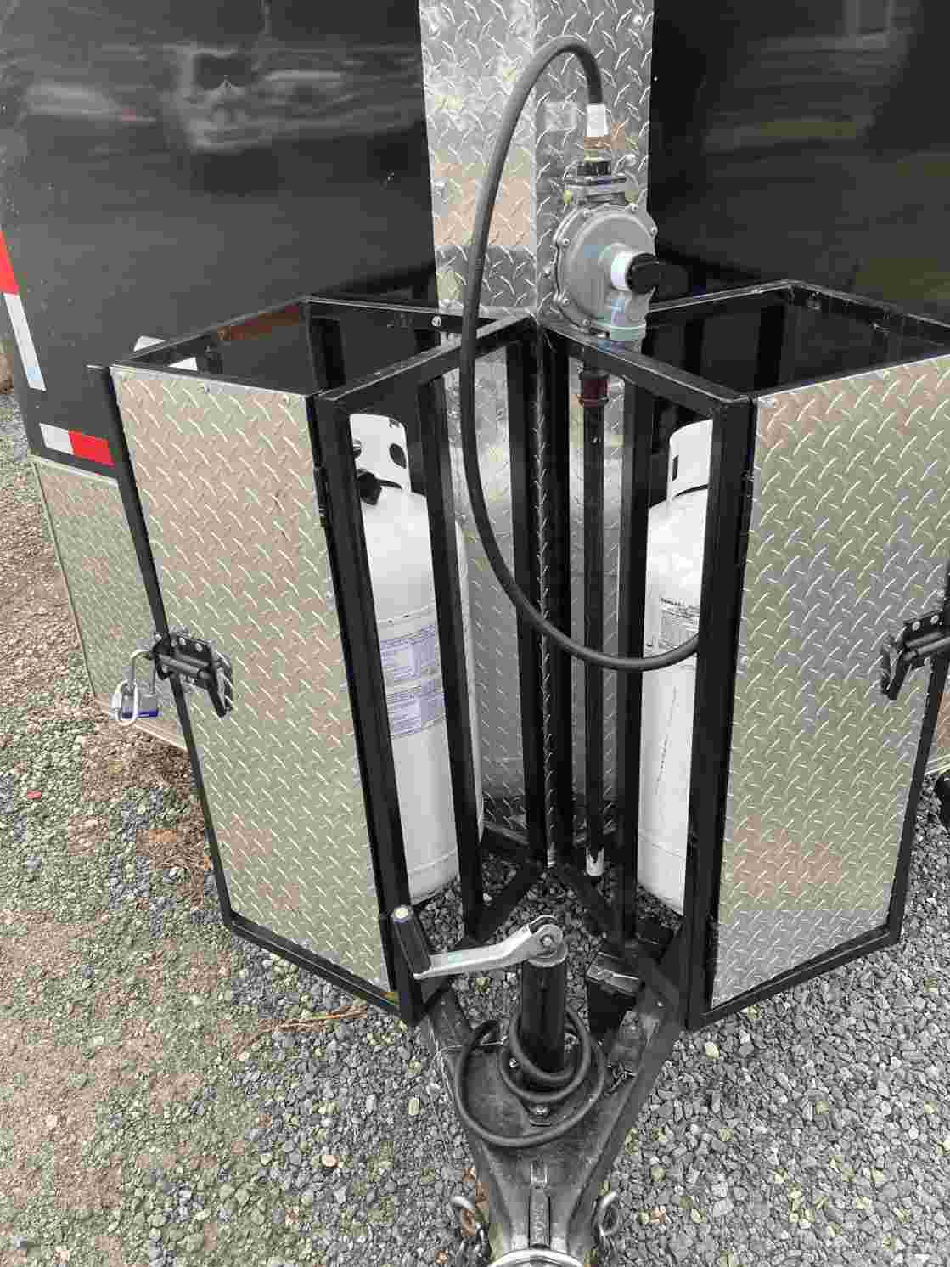
Lokalizacja/mocowanie butli z propanem
Sprawdź | Opis
 | Butle muszą być solidnie zamocowane na zewnętrznej części pojazdu w zatwierdzonym obszarze. Nie mogą znajdować się z przodu ani z boku.
 | Upewnij się, że przenośne pojemniki na gaz są w pozycji pionowej i zamocowane, aby zapobiec ich przewracaniu się. Butle muszą być solidnie zamocowane, aby zapobiec poluzowaniu, zsuwaniu się lub obracaniu.
 | Wszystkie pojemniki muszą być chronione przed uszkodzeniem spowodowanym luźnymi przedmiotami oraz przed uszkodzeniem związanym z przewróceniem lub podobnymi wypadkami drogowymi.
 | Zderzak chroniący zamocowane z tyłu pojemniki powinien wystawać co najmniej sześć cali (15 cm) poza pojemnik i być wykonany z solidnego materiału, który odpowiada lub przekracza wytrzymałość istniejącego zderzaka w celu ochrony pojemnika w przypadku kolizji od tyłu.
 | Droga ewakuacyjna nie może być zablokowana w przypadku awarii.
 | Muszą znajdować się co najmniej 10 stóp od dowolnego źródła zapłonu.
Notes:
Przepisy Departamentu Rolnictwa Karoliny Północnej opierają się na normie NFPA 58, Kodeks gazów naftowych skroplonych: https://www.ncagr.gov/standard/LP/LPgasConcerns/documents/FoodTruckInspectionItems.pdf

Slide 9
Linie/podłączenia propanowe/systemy rurociągowe propanu
Sprawdź | Opis
 | Sprawdź, czy główny zawór zamykający na wszystkich pojemnikach gazowych jest łatwo dostępny.
 | Upewnij się, że przenośne pojemniki na gaz są w pozycji pionowej i są zabezpieczone, aby zapobiec ich przewracaniu się.
 | Przeprowadź test szczelności na wszystkich nowych połączeniach gazowych w systemie gazowym.
 | Przeprowadź test szczelności na wszystkich połączeniach gazowych po wymianie butli.
 | Udokumentuj testy szczelności i udostępnij dokumentację do wglądu upoważnionemu urzędnikowi.
 | Upewnij się, że w rurociągu systemu gazowego jest zainstalowane elastyczne połączenie pomiędzy wylotem regulatora a stałym rurociągiem.
Notes:
Przepisy Departamentu Rolnictwa Karoliny Północnej opierają się na normie NFPA 58, Kodeks gazów naftowych skroplonych: https://www.ncagr.gov/standard/LP/LPgasConcerns/documents/FoodTruckInspectionItems.pdf

Slide 10
Linie/podłączenia propanowe/systemy rurociągowe propanu (kontynuacja)
Sprawdź | Opis
 | Materiały rur używane muszą być zatwierdzone do użytku z propanem. Zainstaluj elastyczne połączenie pomiędzy wylotem regulatora a stałym rurociągiem.
 | Rurociąg musi być chroniony przed drganiami, ścieraniem i uszkodzeniami.
 | Piping systems must be tested for leaks at the normal operating pressure to ensure a gas-tight system.
 | Systemy rurociągów muszą być testowane pod kątem wycieków przy normalnym ciśnieniu eksploatacyjnym w celu zapewnienia szczelności systemu gazowego.
 | Testy szczelności są przeprowadzane poprzez spryskanie połączeń zatwierdzonym płynem wykrywającym wycieki (tzw. test bąbelkowy).
 | Jeśli zostaną wykryte wycieki, jednostka nie będzie uruchamiana, dopóki nie zostaną one trwale naprawione.
test bąbelkowy: https://youtu.be/2GA4vwg8ay4
Notes:
Przepisy Departamentu Rolnictwa Karoliny Północnej opierają się na normie NFPA 58, Kodeks gazów naftowych skroplonych: https://www.ncagr.gov/standard/LP/LPgasConcerns/documents/FoodTruckInspectionItems.pdf

Slide 11
Uzupełnianie butli: Zasada wypełnienia na poziomie 80%
Propan, podobnie jak woda, rozszerza się pod wpływem podgrzewania, ale ilość rozszerzenia propanu jest 17-krotnie większa! (Przy tej samej objętości i zmianie temperatury)
Jeśli butla jest wypełniona na poziomie 80% (objętościowo) w ciepły, kwietniowy dzień, ta sama butla może mieć wypełnienie na poziomie 85% lub wyższe (objętościowo) 4 lipca.
Jest to ta sama MASA propanu, ale zajmuje większą OBJĘTOŚĆ.
Pozostawienie 20% miejsca w butli stanowi amortyzację przeciwko wzrostowi ciśnienia w gorącą pogodę.
Kto uzupełnia twoje butle? Jakiej metody używają?
Używaj tylko profesjonalistów, którzy są przeszkoleni w obsłudze propanu, nie używaj lokalnej stacji benzynowej ani sklepu (n. p., czy potrafią wyjaśnić, jak to działa?).
Propan
Ciekły Propan
80%
Pojemności
Notes:
→Jeśli woda rozszerza się o 1 cm³ przy wzroście temperatury o 20 stopni Fahrenheita, to ta sama ilość propanu rozszerza się o 17 cm³.
https://www.amerigas.com/amerigas-blog/propane-tanks/propane-tanks-and-the-80-percent-fill-rule
There is some debate on the best method for determining 80% full. W

Slide 12
Uzupełnianie butli - Zawór przelewowy
zawór
pokrętło
Śruba złączna
Zawór bezpieczeństwa ciśnieniowego
Wskażnik poziomu cieczy (opcja)
Regulator
Wąż
butla
**NIE wypełniaj butli do pełna, a następnie nie pozwalaj, aby zawór przelewowy wypuścił "nadmiar" do powietrza.
Jest to niebezpieczne z wielu powodów:
Czy wypuszczenie gazu będzie przewidywalne?
Kiedy się tego spodziewasz i czy stanie się to na otwartej przestrzeni?
Czy może to się wydarzyć, gdy jesteś na imprezie z ludźmi wokół ciebie?
Gdzie trafia uwolniony propan?
Opadnie na ziemię i będzie się rozprzestrzeniał. Jeśli w pobliżu znajduje się źródło zapłonu...
Propan
Ciekły Propan
80%
Pojemności

Slide 13
Uzupełnianie - Jak mogę stwierdzić, czy butla jest wypełniona w 80%?
Znajdź "Tare Weight" (Tarę) butli.
Zważ butlę, gdy jest pusta.
Zważ butlę propanową przed uzupełnieniem.
Jeśli waga butli jest większa od Tary, w butli pozostaje trochę propanu.
Oblicz, ile całkowitej masy jest potrzebne.
Waga butli (Tara) + Waga propanu x 80%.
Na przykład: 18 lb pusta + (20 lb x 80%) = 18 lb + 16 lb = 34 lb
Tara: 15 lb
(= pusta butla)
Obecna waga: 17 lb
(= 15 lb butla + 2 lb LP)
Waga całkowita=
Tara + Waga Propanu x 80%
Notes:
Tara15 funtów jest tylko przykładem. Faktyczna waga butli może się różnić.

Slide 14
Uzupełnianie butli propanowych - Omówienie wyzwań
Kwestia 1: Małe czy duże butle (20 – 100 lb.)?
Opcja 1: Małe butle
Zależne od wydarzenia/imprezy? Wygoda?
Opcja 2: Duże butle
Większa pojemność na duże, masowe imprezy i wydarzenia?
Czy łatwo je usunąć do uzupełnienia?
Czy konieczne jest usunięcie ich do uzupełnienia?
Kwestia 2: Kiedy i w jaki sposób będą uzupełniane butle?
Opcja 1: Jedna butla - nie wypełniona w pełni przed wydarzeniem
Uzupełnienie butli "do pełna" - czy jest to akceptowalne?
Opcja 2: Dwie butle o pojemności 100 funtów
Używanie jednej butli aż do wyczerpania, następnie przejście na drugą butlę i późniejsze uzupełnienie pierwszej butli.
Właściciele: Czy przy rozważaniu opcji bierzecie pod uwagę bezpieczeństwo? Jakie ryzyko jesteście gotowi podjąć w swoim biznesie?
Notes:
Pamiętaj że to, co jest dozwolone, może nie być najbezpieczniejszą opcją. Miej na uwadze, że aktualizacja lokalnych przepisów może być opóźniona.
Zabranie butli do uzupełnienia "do pełna" może prowadzić do jej przelewu i zwiększenia ryzyka.

Slide 15
Podsumowanie:
Butle propanowe stanowią unikalne zagrożenie dla branży samochodów gastronomicznych w porównaniu do restauracji stacjonarnych.
Aby kontrolować zagrożenia związane z butlami propanowymi, należy stosować wiele środków zapobiegawczych i kontrolnych.
Podczas uzupełniania butli propanowych należy przestrzegać zasady wypełnienia na poziomie 80%.
Firmy powinny korzystać tylko z profesjonalistów posiadających odpowiednie przeszkolenie i doświadczenie w zakresie uzupełniania butli propanowych oraz instalacji rurociągów gazowych.

